Slide 1


Урок в 1 классе
Чтение
Чтение слогов, слов и предложений с изученными буквами.

Slide 2
о О О О О
У У У У У
А А А А А
Ы Ы Ы Ы Ы

Slide 3
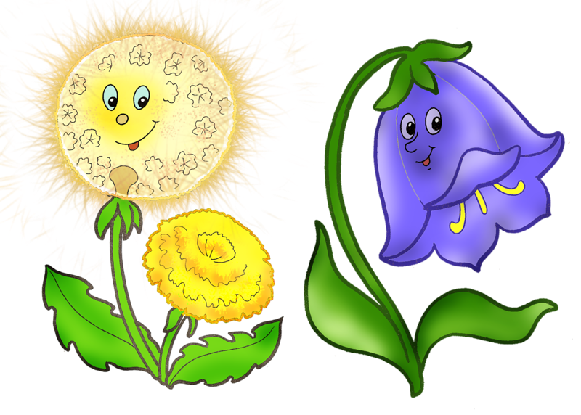
ТЫ-ТЫ-ТЫ выросли цветы

Slide 4
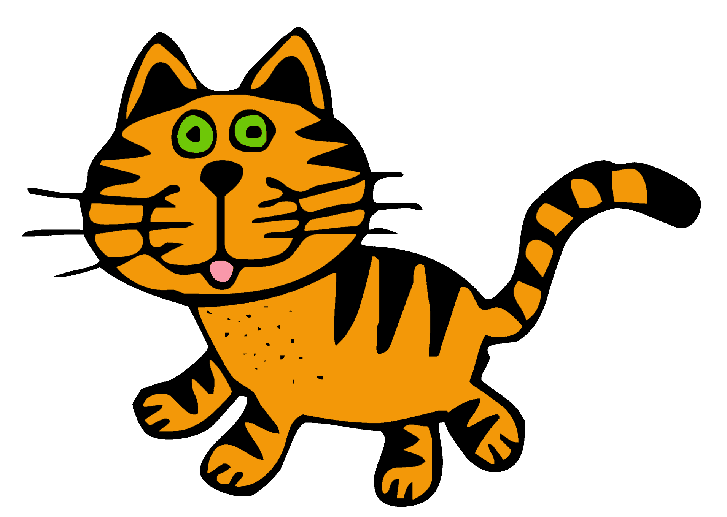
СЫ-СЫ-СЫ у кота усы

Slide 5
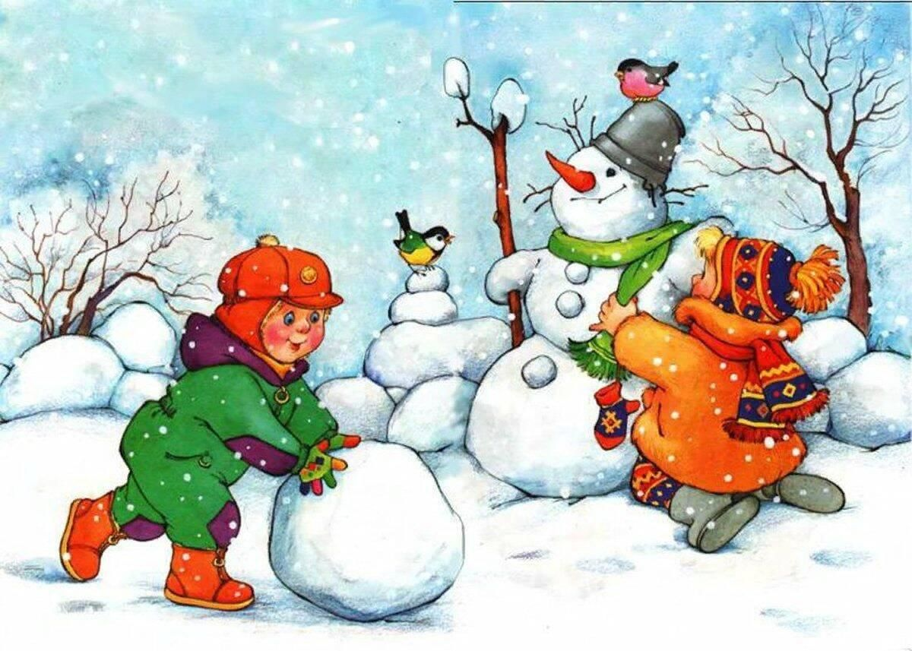
Мы-мы-мы – дождались мы зимы

Slide 6

НЫ-НЫ-НЫ – дети все умны.

Slide 7
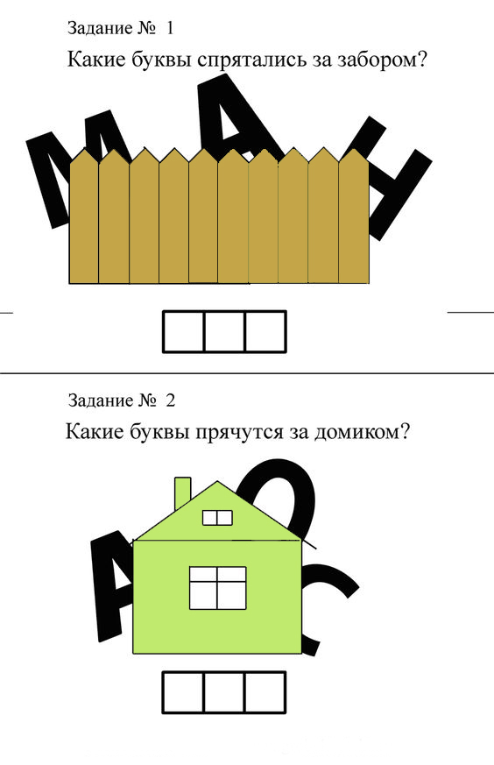
М
А
Н

Slide 8

А
О
С

Slide 9
ам | ха | ан | ос
са | но | мы | ух

Slide 10
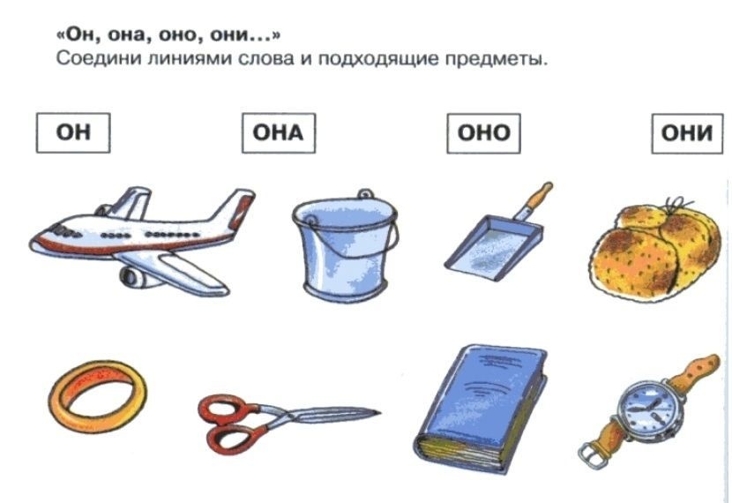

Slide 11


